Slide 1
THESIS DEFENSE / GRADUATION PROJECT
论文答辩/毕业设计
郑州商学院 信工学院 20计科专升本2班
指导老师
答辩人
李永亮
王嘉华

Slide 2
目录
01
背景意义
02
开发过程
Background significance
Development process
03
功能模块
总结
04
Functional module
Summary

Slide 3
01
背景意义
Background and significance of the design and implementation of leisure fish website in Colleges and Universities

Slide 4

背景意义
闲鱼网站
为带学生打造的专属校园网络二手交易平台。
闲鱼网站的意义
网络购物兴起的同时，也会造成过度的消费或者冲动型消费，包括一些使用之后不在需要的闲置物品，庞大的消费基础，也带动了二手交易的发展。大学校园中的二手物品交易更是常见，为了解决传统线下“跳蚤市场”的不足之处，从而开发的一个网上校园交易平台。

Slide 5
02
开发过程
Tapping code doesn't make you write bugs

Slide 6
开发过程
BootStrap
SpringBoot
Mybatis
GitHub
Maven
开发环境
项目开发
系统测试
本地测试
服务器测试
IntelliJIdea 2021.1
jdk 1.8
mysql 5.7.24
项目框架
管理工具

Slide 7
03
功能模块
Functional modules may look simple

Slide 8
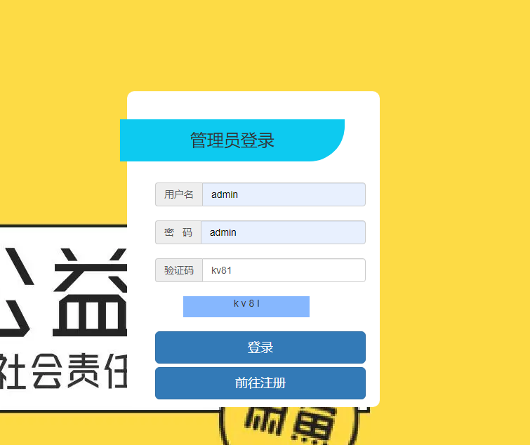
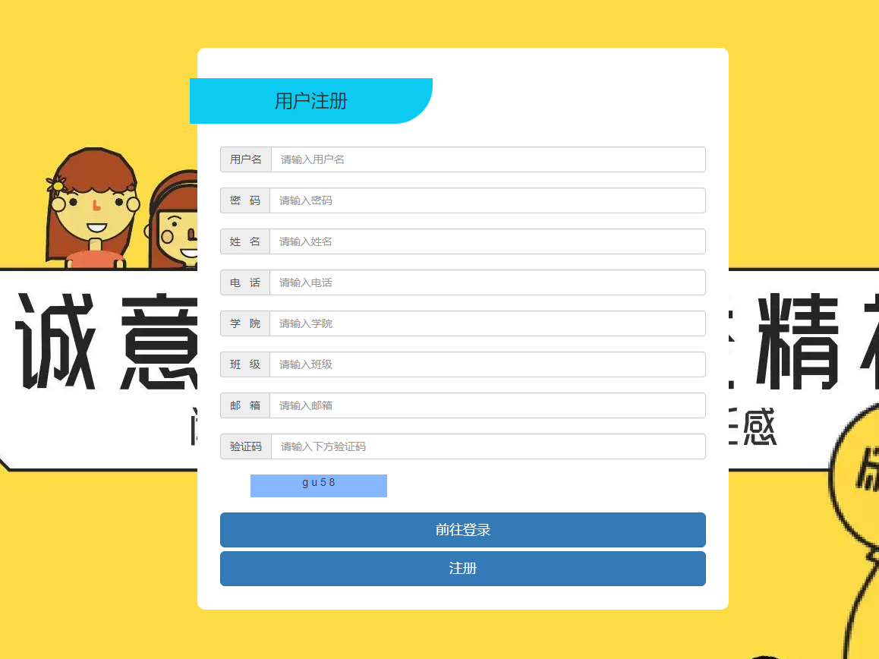
登录与注册

Slide 9
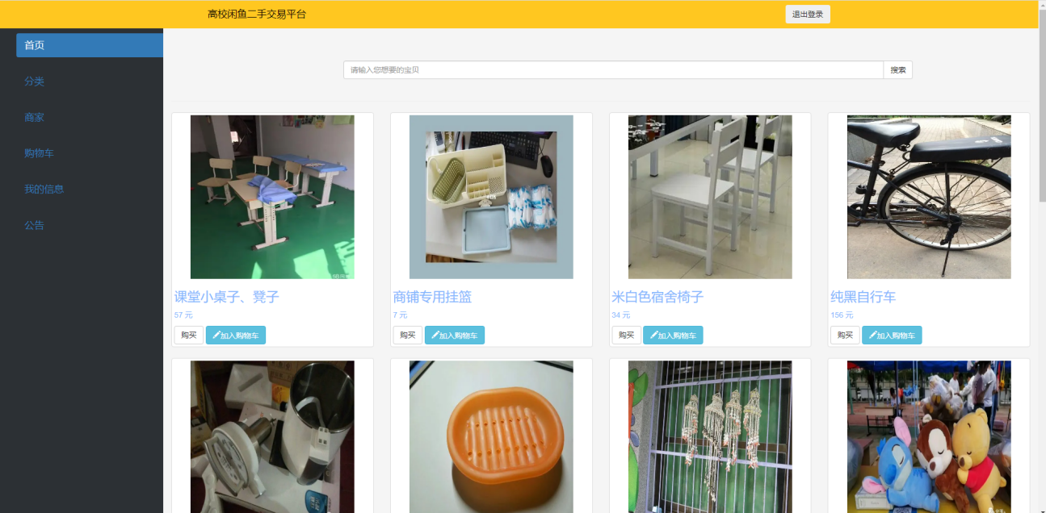
商品展示

Slide 10
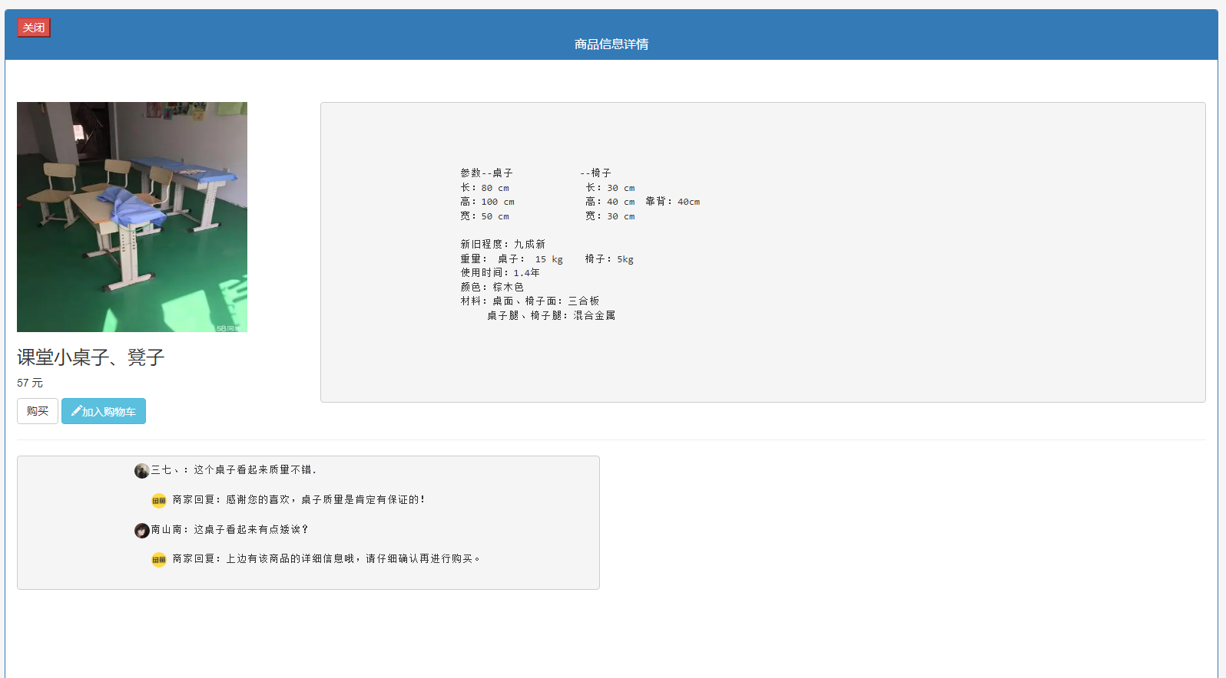
商品详情

Slide 11
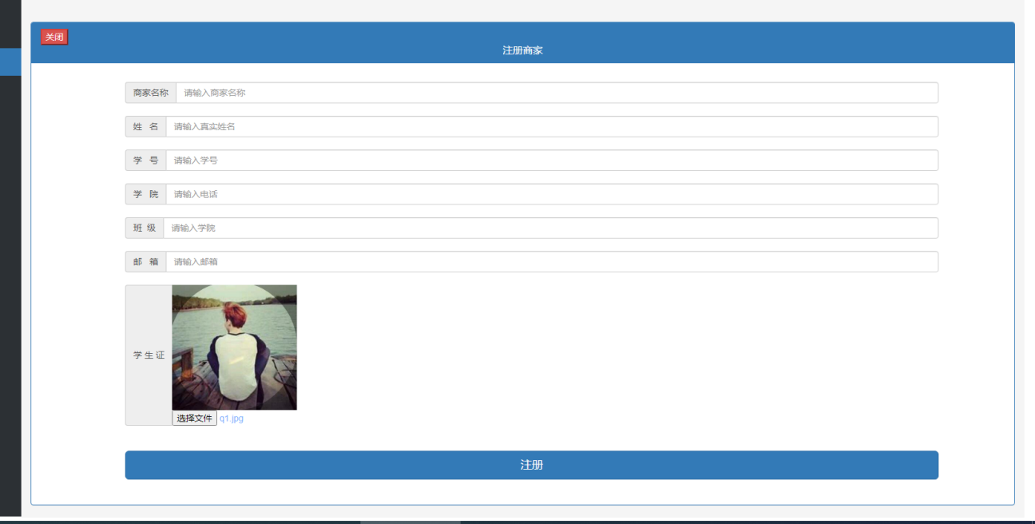
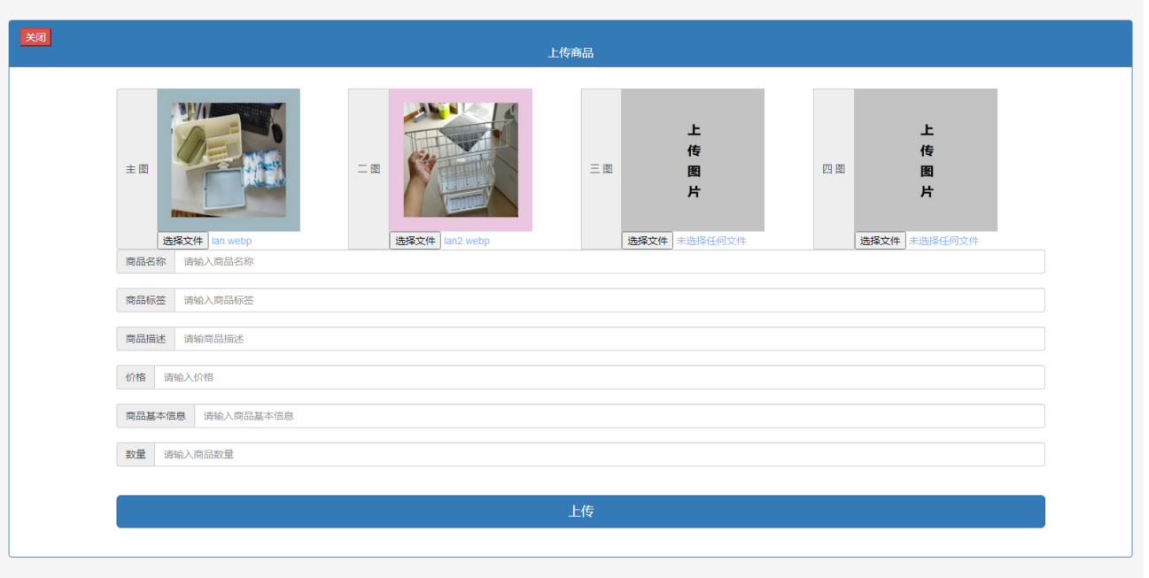
上传商品
注册商家

Slide 12
04
总结
Summary of College leisure fish website

Slide 13
高校闲鱼网络平台
不限制地点
网络交易
不需要线下场地
随时随地网购
不限制时间
交易记录
不存在没有时间
交易明细，售后问题

Slide 14

THANK YOU
恳请各位老师批评指正
指导老师
答辩人
李永亮
王嘉华

